Slide 1
ACRN Hypervisor启动
从SBL到ACRN到SOS

Slide 2

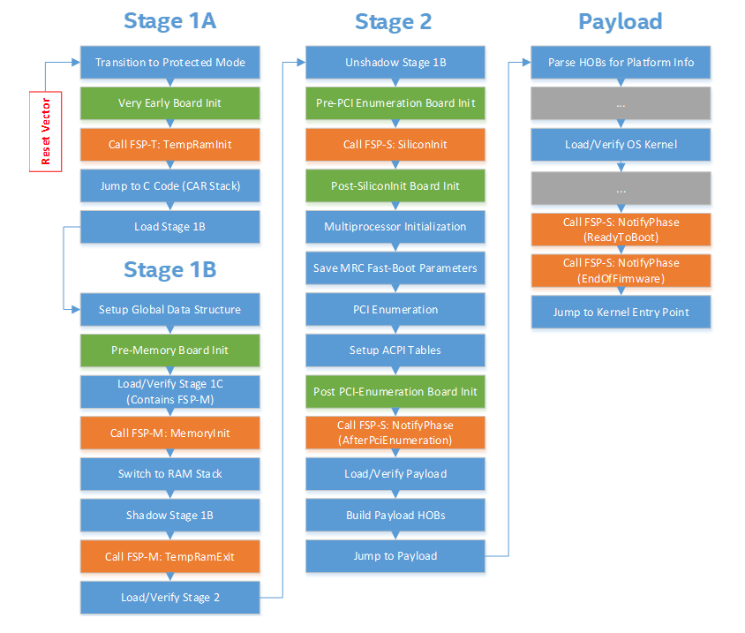
SBL启动流程

Slide 3
SBL启动流程-Payload
PayLoadMain
Payload的函数入口
BootOsImage
找到Boot分区，从磁盘找到GPT header，并且解析出分区表
FindBootPation
GetBootSlot
根据解析出分区表以及CfgData_BootOption.dsc配置的msic分区信息解析出A/B信息
LoadAndSetupImage
GetImageFromMedia
从磁盘分区或者文件系统中把iasImage镜像装载进内存
SetupBootImage
解析iasImage镜像，找出acrn入口地址
StartBooting
JumpToMultiBootOs
跳入acrn入口地址，开始执行acrn代码

Slide 4
BootOptions配置
通用配置：
ImageType: 镜像类型
flag: 启动的标志位
dev_type:磁盘类型，如emmc/sd/usb
hw_part:硬件分区，默认是0
fs_type:文件系统类型，用来标记从磁盘分区加载镜像还是从文件系统加载镜像
从磁盘分区装载ias镜像的相应配置：
swx part: 磁盘的逻辑分区
swx lba：针对某个磁盘逻辑分区起始地址的偏移
从文件系统装载ias镜像的相应配置：
sw_part: 文件系统所在的逻辑磁盘分区
imagex name : 文件名

Slide 5
从文件系统装载ias镜像
EMMC
GPT Header
GPT Pation Tabel
sw_part:0
Name:iasImage A
Name:iasImage B
MSIC
sw_part:1
Boot.img
从文件系统装载ias镜像目前SBL中不支持A/B模式：
■ 需要将iasimageA/iasiamgeB打包进boot.img中
■ 需要修改SBL逻辑，根据MSIC分区中的相关信息从boot.img的文件系统中装载不同的iasiamge镜像

Slide 6
从磁盘分区装载ias镜像
EMMC
GPT Header
GPT Pation Tabel
iasImage
iasImage
sw_part:0
sw_part:1
sw_part:2
MSIC
从磁盘分区装载ias镜像目前SBL中支持A/B模式：
■ SBL根据MSIC分区中的相关信息从不同的分区中装载不同的iasiamge镜像

Slide 7
ias镜像格式
ias
ias Header
ACRN Command Line
Acrn 镜像
Kernel
Command Line
Kernel镜像
■ Intel 开源了ias镜像打包工具：https://github.com/intel/iasimage/
■ iasimage将acrn镜像与sos kernel镜像打包

Slide 8
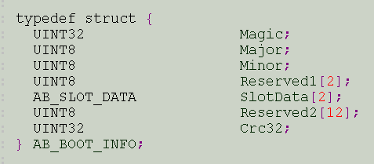
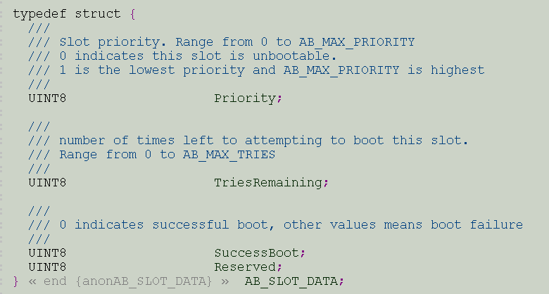
MSIC分区
msic分区数据结构
■ SuccessBoot标记该分区是否能够成功启动
■ Priority标记启动优先级
■ 升级完成后应该将新升级的分区slot标记SuccessBoot，并且将Priority优先级置高
■ 需要扩展相应的数据结果去支持SOS跟UOS A/B启动

Slide 9
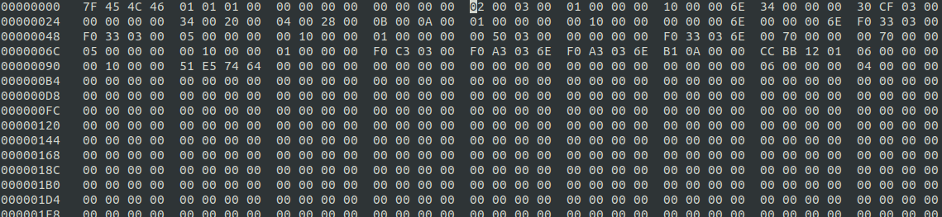
跳入ACRN执行-1
Acrn的入口地址：0x6e000010
acrn编译时已经决定
ACRN镜像

Slide 10
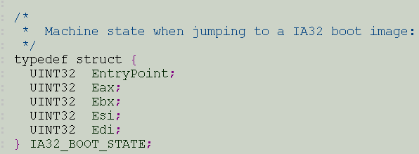
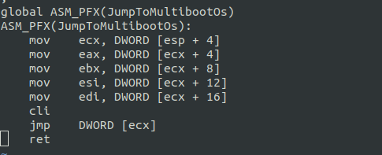
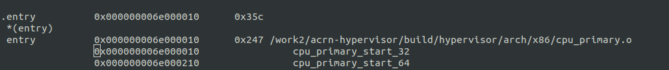
跳入ACRN执行-2
SBL Code:
Acrn的入口地址：0x6e000010
Magic Number
MultiBoot Info
ACRN Code:

Slide 11
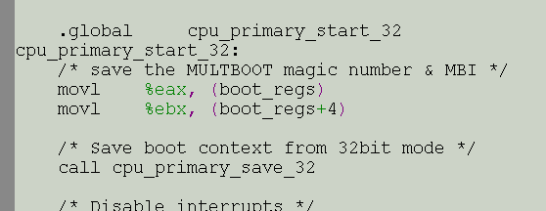
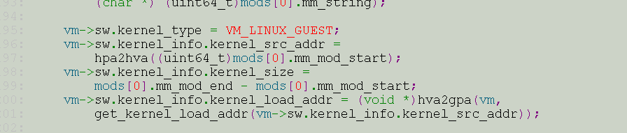
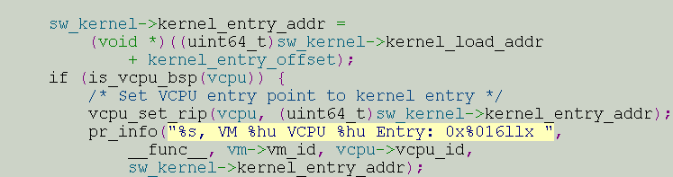

ACRN跳入SOS执行
cpu_primary_start_32
init_vm_boot_info
run_vcpu
general_sw_loader

